Slide 1

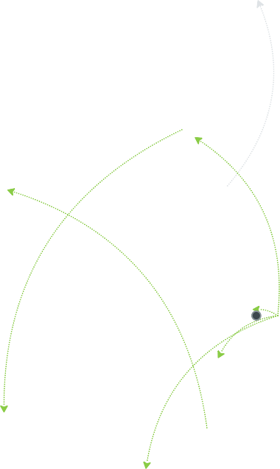
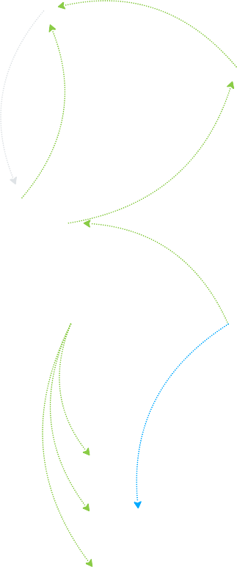





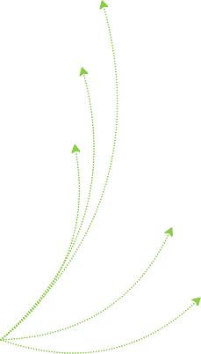



"La generalización cientíﬁca es seimpre y necesariamente cuentitativa."
-Ludenberg
Metodo mas utilizado en los 70´s
Uso de las matematicas
Perspectiva analítico-positivista
Método mas utilizado en el S. XX
Criterios de fiabilidad
Formulación de teorías
"El conocimiento cientìﬁco es la exactitud en un sentido general, antes que la exactitud numérica o métrica."
-Bunge
Relevancia del cambio
Refuerzo de validacion
Metodos Cuantitativos
Se gana en comprensión
Numérica o Métrica
Ciencias Sociales
Ciencias físico/Matemáticas
Fenomenología
Métodos Cualitativos
Exactitud
Perspectiva etnometodológica
Ambas perspectivas
Subjetiva
Criterios de validez
Combina ambos Metodos
Inmediata
Se gana en precisión
Método mas utilizado en la actualidad
Personal
Ambos métodos indispensables e insustituibles
Complementariedad metodologica
"Nosotros los metodólogos debemos lograr una epistemología aplicada que integre ambas perspectivas."
-Campbell
Métodos Mixtos
Potencia la vigorización mutua de dos tipos de procedimientos

